Slide 1

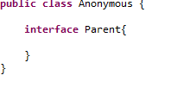
중첩 클래스와 중첩 인터페이스
중첩 클래스란 클래스 내부에 선언한 클래스이다.
중첩 클래스를 선언하는 이유는 클래스 관리의 효율을 높이는데
클래스 내부에 클래스를 선언하면 외부 클래스의 필드 접근에
용이하다.
외부에 불필요한 관계클래스를 감춰 코드의 복잡성을
줄일 수 있다.(캡슐화)
중첩 인터페이스란 클래스 내부에 선언한 인터페이스이다.
중첩 인터페이스를 선언하는 이유는 해당 클래스와 긴밀한
관계를 맺는 구현 클래스를 만들기 위함이다.
주로 UI 프로그래밍에서 이벤트를 처리할 목적으로 많이
활용된다.
중첩클래스
중첩인터페이스

Slide 2
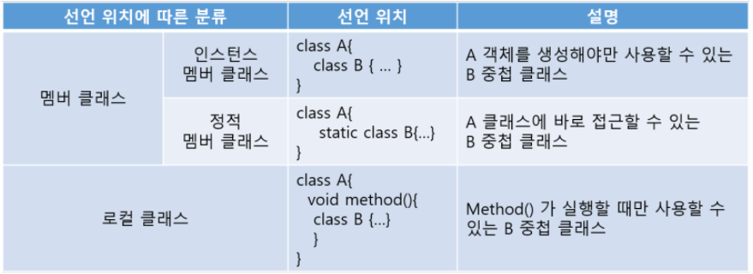
중첩 클래스
멤버 클래스는 클래스나 객체가 사용 중이라면 언제든지 재사용이 가능하다.
로컬 클래스는 메소드 실행 시에만 사용되고, 메소드가 실행 종료되면 없어진다.
멤버 클래스 : 클래스의 멤버로서 선언 시
로컬 클래스 : 메소드 내부에서 선언 시

Slide 3
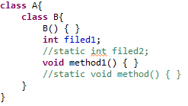
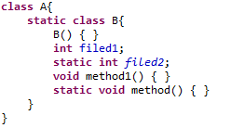
인스턴스 멤버 클래스와 정적 멤버 클래스
인스턴스 멤버 클래스는 static 키워드 없이 선언된 클래스를 말한다. 인스턴스 멤버 클래스는 인스턴스 필드와 메소드만 선언이 가능하고 정적 필드와 메소드는 선언할 수 없다.
정적 멤버 클래스는 static 키워드로 선언된 클래스를 말한다.
정적 멤버 클래스는 모든 종류의 필드와 메소드를 선언 할 수 있다.
정적 필드 (X)
정적 메소드 (X)

Slide 4
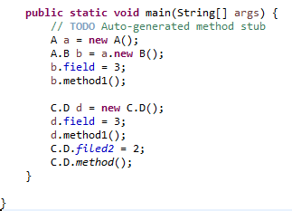
인스턴스 멤버 클래스와 정적 멤버 클래스
A 클래스 외부에서 인스턴스 멤버 클래스 B의 객체를 생성하기 위해서 먼저 A 객체를 생성하고 B 객체를 생성해야한다.
정적 멤버 클래스는 인스턴스 멤버와는 다르게 C객체를 생성하기 위해 A 객체를 생성할 필요가 없고 아래와 같이 C 객체를 생성할 수 있다.

Slide 5
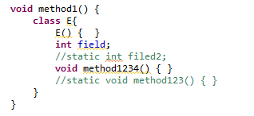
로컬 클래스
로컬 클래스는 메소드 내에서 선언한 중첩 클래스이다.
로컬 클래스는 접근 제한자 및 static을 붙일 수 없다.
로컬 클래스 내부에는 인스턴스 필드와 메소드만
선언이 가능하고 정적 필드와 메소드는 선언할 수 없다.

Slide 6
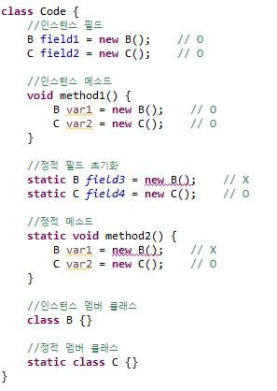
중첩 클래스의 접근 제한
멤버 클래스가 인스턴스 또는 정적으로 선언됨에 따라 바깥 클래스의 필드와 메소드에 사용제한이 생긴다.
바깥 필드와 메소드에서 사용 제한
인스턴스 멤버 클래스(B)는 바깥 클래스의 인스턴스 필드(field1)의 초기값이나 인스턴스 메소드(method1())에서 객체를 생성 할 수 있으나,
정적 필드(field3)의 초기값이나 정적 메소드(method2())에서는 객체를 생성 할 수 없다.
반면 정적 멤버 클래스 (C)는 모든 필드의 초기값이나 모든 메소드에서 객체를 생성 할 수 있다.

Slide 7
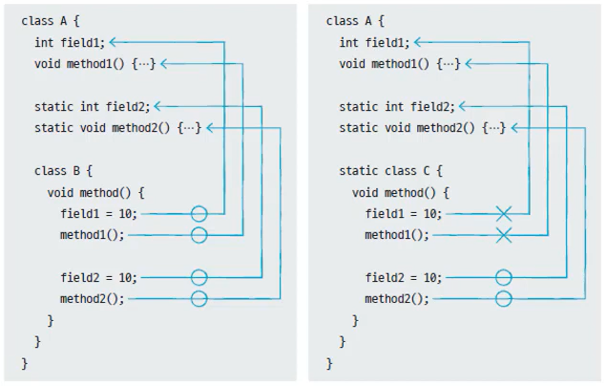
인스턴스 멤버 클래스, 정적 멤버 클래스가 선언되었을 때 멤버 클래스의 내부에서 바깥 클래스의 필드와 메소드를 접근할 때에도 제한이 따른다.
인스턴스 멤버 클래스(B) 안에서는 클래스 바깥의 필드와 메소드를 접근할 수 있다.
하지만 정적 멤버 클래스(C) 안에서 바깥의 인스턴스 필드와 인스턴스 메소드는 접근할 수 없다. 정적 필드와 정적 메소드는 접근할 수 있다.

Slide 8
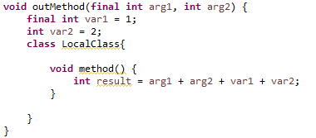
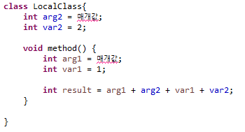
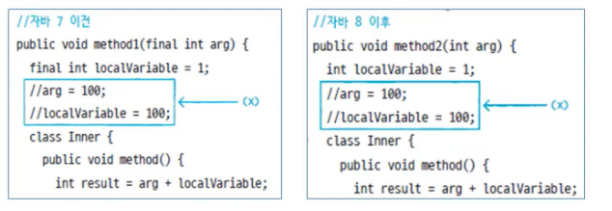
로컬 클래스에서 사용 제한
로컬 클래스 내부에서 바깥 클래스의 final로 선언된 매개 변수와 로컬 변수를 제한 없이 사용할 수 있다.
자바 7 이전까지는 final 키워드 없이 선언된 매개 변수나 로컬 변수를 로컬 클래스에서 사용하면 컴파일 에러가 발생하였지만 자바 8부터 final 키워드를 사용하지 않아도 final 특성이 부여된 채 사용이 가능한 것이다.
Final 키워드 존재 여부의 차이점은 로컬 클래스의 복사 위치이다. Final 키워드가 있다면 로컬 클래스의 메소드 내부에 지역 변수로 복사되지만, final 키워드가 없다면 로컬 클래스의 필드로 복사된다.

Slide 9
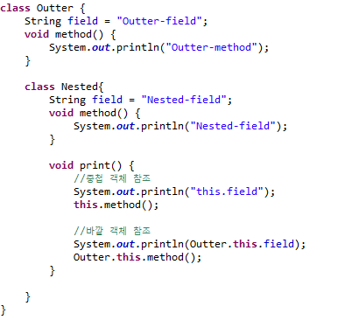

중첩 클래스에서 바깥 클래스 참조 얻기
클래스 내부에서 this는 객체 자신의 참조이다. 중첩 클래스에서 this 키워드를 사용하면 바깥 클래스의 객체 참조가 아니라, 중첩 클래스의 객체 참조가 된다.
쉽게 말해서 내부에서 this를 사용하면 자신의 필드와 메소드를 참조하고 바깥 클래스의 이름.this를 사용하면 바깥 클래스의 필드와 메소드를 참조할 수 있다.
바깥클래스.this.필드;
바깥클래스.this.메소드();

Slide 10

중첩 인터페이스
중첩 인터페이스는 클래스의 멤버로 선언된 인터페이스를 말한다.
바깥 클래스와 밀접한 관계가 있는 경우에 내부에 인터페이스를 정의한다.
static을 생략한 경우 컴파일러는 자동으로 static을 삽입한다.
아래의 그림처럼 인터페이스 내부에 인터페이스를 사용하여 캡슐화를 강화하고
인터페이스를 논리적으로 묶어 사용하기 위해 중첩 인터페이스를 사용한다.
논리적으로 용도가 비슷한 인터페이스끼리 묶여 있으므로, 코드의 가독성이 좋아진다.

Slide 11




익명 객체
익명 객체는 이름이 없는 객체이다.
익명 객체는 클래스를 상속하거나 인터페이스를 구현해야 생성할 수 있다.
필드의 초기값, 로컬 변수의 초기값, 매개 변수의 매개값으로 주로 대입된다.
하나의 실행문 이므로 끝에는 세미콜론(;)을 붙여야 한다.
익명 객체와 일반 클래스와의 차이점은 익명객체는 생성자를 선언할 수 없다.
익명 자식 객체에서 새롭게 정의된 필드와 메소드는 외부에서는 필드와 메소드에 접근할 수 없다.
익명 구현 객체
익명 자식 객체

Slide 12
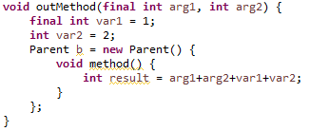
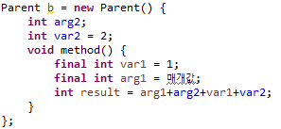
익명 객체의 로컬 변수 사용
익명 객체는 바깥 클래스의 필드나 메소드는 제한 없이 사용할 수 있다.
익명 객체 내부에서 메소드의 매개 변수나 로컬 변수를 사용할 경우, 이 변수들은 final 특성을 갖게 된다.
로컬 클래스와 같이 익명 객체에서도 자바 8 이후부터는 final 선언을 하지 않아도 final 특성을 갖기 때문에 값을 수정할 수 없다.

